Slide 1




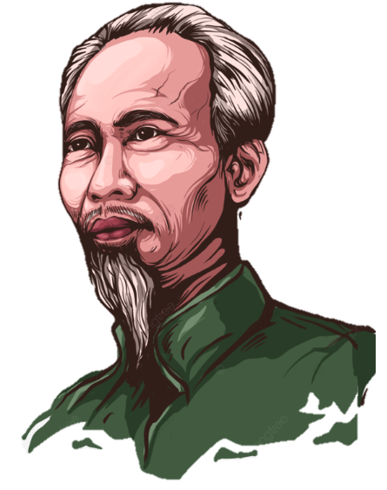

Thứ … ngày … tháng … năm …

Slide 2





Slide 3

HOẠT ĐỘNG 1: TÌM HIỂU ĐÓNG GÓP CỦA NHỮNG NGƯỜI CÓ CÔNG VỚI QUÊ HƯƠNG, ĐẤT NƯỚC

Slide 4
a. Em hãy đọc thông tin và trả lời câu hỏi:
Võ Thị Sáu - nữ anh hùng huyền thoại vùng Đất Đỏ
Chị Võ Thị Sáu (1933-1952), sinh tại xã Phước Thọ, huyện Đất Đỏ, thuộc tỉnh Bà Rịa - Vũng Tàu. Chị tham gia cách mạng từ năm 14 tuổi và trở thành nữ chiến sĩ trình sát nổi tiếng gan da của đội Công an xung phong Đất Đỏ. Tháng 2 năm 1950, khi dùng lựu đạn tập kích ciệt hơi tên ác ôn Cả Suốt. Cả Đay, không may chị bị sa vào tay địch. Bị bắt giam trong tủ, chị Sáu vẫn tiếp tục làm liên lạc và cùng các đồng chỉ đấu tranh đòi cải thiện cuộc sống nhà tù. Kẻ địch dùng mọi cực hình tra tấn nhưng không khai thác được gì nên đã đưa chị về giam ở khám Chí Hoà, Sài Gòn và mở phiên toà, tuyên án tử hình chị. Đứng trước toà, chị Võ Thị Sáu khi ấy mới 17 tuổi lớn giọng đanh thép: "Yêu nước, chống bọn thực dân xâm lược không phải là tội.”
Thực dân Pháp đưa chị cùng một số người tù cách mạng ra nhà tù Côn Đảo. Đêm trước khi bị hành hình, chị đã gửi lòng mình với đất nước, nhân dân bằng những bài ca cách mạng. Viên cố đạo hỏi chị: "Trước khi chết, con có điều gì ân hận không?". Chị nhìn thẳng vào mặt ông ta, trả lời: "Tôi chỉ ân hận là chưa tiêu diệt hết bọn thực dân cướp nước và lũ tay sai bán nước. Ra đến pháp trường, chị yêu cầu không bịt mắt để được nhìn đất nước thân yêu đến giây phút cuối cùng.
(Theo Bùi Việt Thanh, Hoài Lộc, Võ Thị Sáu, NXB Kim Đồng, 2021)

Slide 5


- Chị Võ Thị Sáu đã có công gì đối với quê hương, đất nước?
Hãy chia sẻ suy nghĩ, cảm nhận của em về tấm gương đó.
Thảo luận nhóm đôi

Slide 6




Tai nghe
Mắt dõi

Slide 7
- Chị Võ Thị Sáu đã có công gì đối với quê hương, đất nước?
Chị Võ Thị Sáu đã tham gia cách mạng từ năm 14 tuổi; trở thành chiến sĩ trinh sát nổi tiếng gan dạ; chiến đấu tiêu diệt kẻ thù; bị tra tấn vẫn hiên ngang,... những việc làm anh dũng của chị góp phần bảo vệ quê hương, đất nước.

Slide 8
Hãy chia sẻ suy nghĩ, cảm nhận của em về tấm gương đó.
Chị Võ Thị Sáu đã cống hiến cả cuộc đời cho cách mạng, cho đất nước. Tấm gương của chị là biểu tượng của thế hệ trẻ về một lòng nồng nàn yêu nước, sẽ còn lưu lại trong sử sách và trong trái tim hàng triệu người Việt Nam.

Slide 9
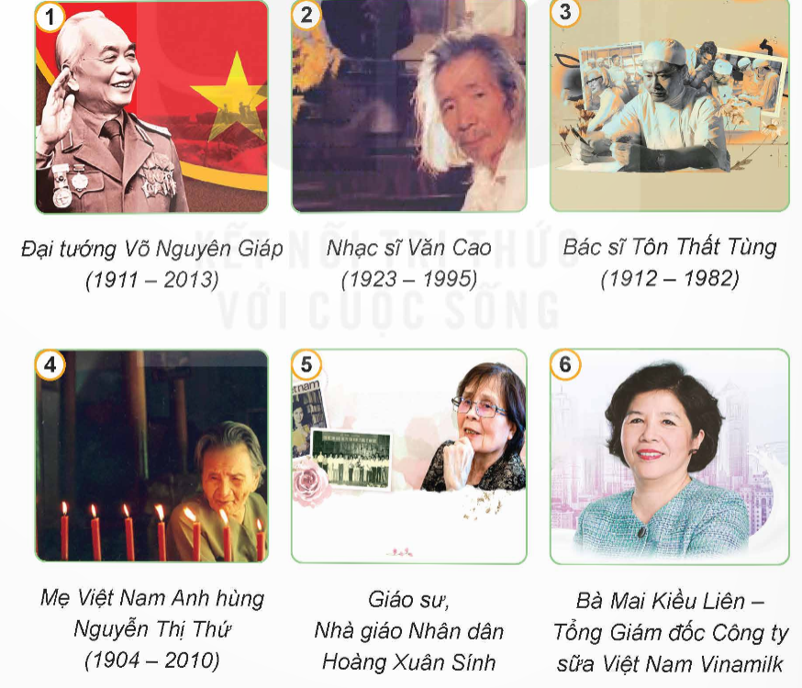
b) Em hãy quan sát, tìm hiểu về các nhân vật trong những bức ảnh dưới đây và thực hiện yêu cầu:
Nêu những đóng góp cho quê hương, đất nước của các nhân vật trong mỗi bức ảnh trên.

Slide 10

Thảo luận nhóm 4

Slide 11

Trò chơi: Tiếp sức
Hãy kể thêm tên và đóng góp của những người có công với quê hương, đất nước trong các lĩnh vực kinh tế, chính trị, văn hóa, khoa học, giáo dục,... mà em biết.

Slide 12








Slide 13





Một học sinh đóng vai phóng viên và phỏng vấn các bạn khác trong lớp các câu hỏi câu hỏi về một số việc bản thân đã làm để thể hiện lòng biết ơn đối với người có công với quê hương, đất nước.

